Slide 1
Кронэнерго автоматизированная аналитика
Кронэнерго – самообучаемый робот-аналитик, который с высокой точностью предсказывает количество потребляемой электроэнергии

Slide 2
Мы профессионально занимаемся анализом данных и работаем над созданием автоматических моделей для прогнозирования более 5 лет.
Наша миссия
Создание максимально точного прогноза потребления электроэнергии
Какую проблему решает наша компания?
Переплата на закупку электроэнергии, связанная с ошибками при составлении прогноза потребления электроэнергии

Slide 3
Что мы предлагаем?
Увеличение прибыли на 5% за счет снижения издержек.
Предоставляем точный прогноз потребления электроэнергии - Рынок на сутки вперед (РСВ).
Создаем индивидуальное решения под каждый объект
Выстраиваем точную математическую модель, используя машинное обучение для автоматического предсказания потребления электроэнергии на сутки вперед.
Для этого мы подбираем алгоритм, используя:
исторические данные;
производственный профиль;
продолжительность дня;
погодные условия;
производственный календарь.

Slide 4
Наши преимущества
Надежность.
Все используемые математические модели были протестированы через Bootstrapping .
Индивидуальный подход
Персональная настройка робота – аналитика под каждый объект
-Легкость использования.
После настройки робота работает в автоматическом режиме.
-Гарантированный результат.
Мы готовы сравнивать наш прогноз с любым другим прогнозом, так как мы уверены в своем продукте
-Бесплатный тестовый период.

Slide 5
Кейсы
В качестве кейса рассмотрим 3 примера по одной компании: прогноз на сутки, неделю и месяц.
Сравниваем по трем показателям: прогноз компании, прогноз робота-аналитика и фактический объем потребления энергии.
Метрика: отклонение по модулю.

Slide 6
Результаты:
Качество предсказания удалось повысить на 16,47%
Экономия для потребителя составила 61 674, 3 руб. за сутки

Slide 7
Результаты:
Качество предсказания удалось повысить на 21,82%
Экономия для потребителя составила 512 958, 91 руб. за неделю

Slide 8
Результаты:
Качество предсказания удалось повысить на 20,51%
- Экономия для потребителя составила 1 783 319, 98 руб. за месяц

Slide 9
Заключение по кейсу
Нам удалось повысить качество прогноза на стабильные 20% по сравнению с внутренним прогнозом компании. Экономия для потребителя считалась исходя из цены на покупку электроэнергии, данные взяты с сайта АТС. Данное качество было достигнуто за счет большого количество стеков математических моделей и нахождений скрытых паттернов роботом – аналитиком.

Slide 10
Схема работы с нами
Как это работает? Мы предоставляем доступ к личному кабинету , где вы будете загружать факт ээ за вчера и получать прогноз ээ на завтра.
Какое нужно для этого оборудование? Компьютер с доступом в интернет.
Как получить доступ к пробному периоду? Напишите нам pochta@pochta.ru
Стоимость доступа после окончания пробного периода
Процент от экономии (обсуждается индивидуально)

Slide 11
Как мы планируем развиваться?
Мы поставили перед собой амбициозную задачу создать алгоритм, который с максимально возможной точностью предсказывающий цены на покупку и продажу электроэнергии на рынке.
Как известно, торговля происходит путем установления равновесной цены на основе спроса и предложения. Производители с ценовыми заявками выше равновесной цены и потребители с ценовой заявкой ниже равновесной цены теряют возможность попасть в торговый график. Мы планируем минимизировать для своих клиентов риски на рынке благодаря работе нового алгоритма.
Также планируем объединить две аналитики (прогноз потребления электроэнергии и ценовой прогноз) для поиска локальной точки максимума в вопросе экономии электроэнергии.

Slide 12
Мы нацелены на улучшение качества работы в сфере анализа данных.
Рынок на сути вперед нацелен на снижение погрешностей и повышение качества прогнозов в сфере потребления электроэнергии.
Именно в этой точке наши цели пересекаются, создавая масштабное поле для взаимовыгодного долгосрочного сотрудничества.

Slide 13
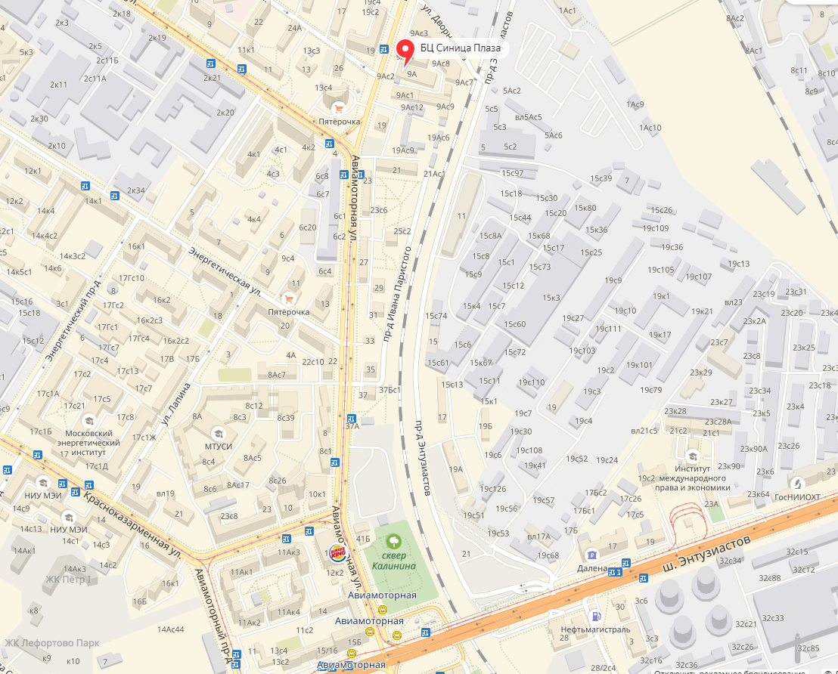
12. «Следующий шаг».
Адрес: Москва, 2-я Синичкина улица, 9А
Email:
Тел:

